Slide 1
Fundusze Europejskie 2021-2027 na kształcenie z programu Fundusze Europejskie dla Lubelskiego 2021-2027 oraz programów krajowych
Lublin, 09.07.2026 r.

Slide 2
1. Oferta Głównego Punktu Informacyjnego Funduszy Europejskich w Lublinie
2. Fundusze Europejskie dla Lubelskiego 2021-2027
- Działanie 9.6 Adaptacja pracowników i pracodawców do zmian;
- Działanie 10.6 Uczenie się osób dorosłych;
- Działanie 17.2 Adaptacyjność pracowników do zmian na potrzeby przemysłu obronnego i bezpieczeństwa
- Działanie 17.3 Obronność i bezpieczeństwo na rynku pracy;
- Działanie 17.4 Edukacja na rzecz obronności i bezpieczeństwa;
- Działanie 17.5 Edukacja osób dorosłych w obszarze obronności i bezpieczeństwa;
- Działanie 18.1 Aktywizacja zawodowa w sektorach związanych z dekarbonizacją;
- Działanie 18.2 Rynek pracy na rzecz dekarbonizacji.
3. Fundusze Europejskie dla Rozwoju Społecznego 2021-2027
- Pożyczka na kształcenie;
- Lekcja: AI Bezpłatne szkolenia sztucznej inteligencji dla nauczycieli(ek);
- Kluby Rozwoju Cyfrowego dla dorosłych;
- Indywidualne Konta Rozwojowe – Pilotaż;
- Kluczowe kompetencje dla sektorów – oferta dla przedsiębiorców;
- Akademia PARP.
4. Krajowy Plan Odbudowy i Zwiększania Odporności
- Rozwój kompetencji cyfrowych.

Slide 3

Oferta Głównego Punktu Informacyjnego Funduszy Europejskich w Lublinie

Slide 4
Główny Punkt Informacyjny Funduszy Europejskich w Lublinie
www.pife.gov.pl
Wszystkie usługi świadczone przez GPI Lublin są bezpłatne!
Specjaliści ds. Funduszy Europejskich udzielają informacji na temat:
przygotowania wniosku o dotację,
realizacji projektów,
udziału w dostępnych projektach.
Systematycznie organizujemy dyżury w gminach województwa lubelskiego
i prowadzimy stacjonarne spotkania informacyjne oraz webinaria (spotkania online).

Slide 5
www.pife.gov.pl
Zakres usług GPI Lublin:
szkolenia;
spotkania informacyjne;
webinaria;
spotkania w szkołach ponadpodstawowych;
spotkania na uczelniach wyższych;
wystąpienia w charakterze prelegenta;
konsultacje indywidualne, telefoniczne i mailowe;
Mobilne Punkty Informacyjne Funduszy Europejskich.

Slide 6

Partnerstwo Publiczno-Prywatne
Dodatkowa usługa w PIFE
Konsultant ds. PPP udziela informacji na temat projektów PPP i projektów hybrydowych.
Kontakt:
Główny Punkt Informacyjny Funduszy Europejskich w Lublinie, ul. Stefczyka 3b, pokój 0.1b, adresy e-mail: krzysztof.prybula@lubelskie.pl, pife.lublin@lubelskie.pl, drpo@lubelskie.pl, tel. 81 44 16 864.

Slide 7
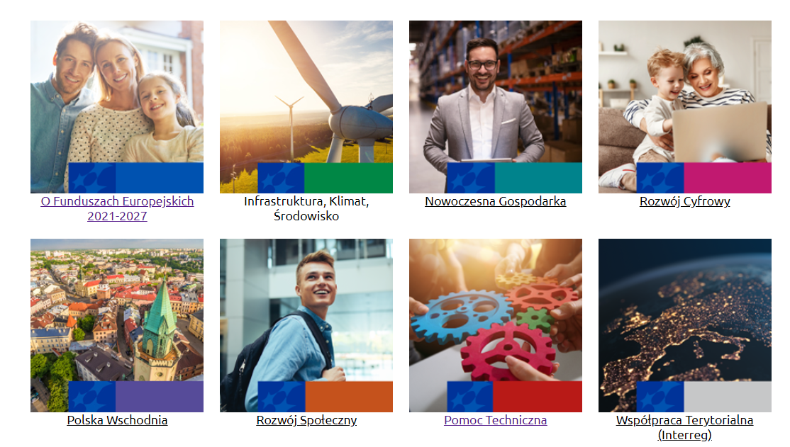
www.funduszeeuropejskie.gov.pl
Źródła informacji o programach krajowych

Slide 8
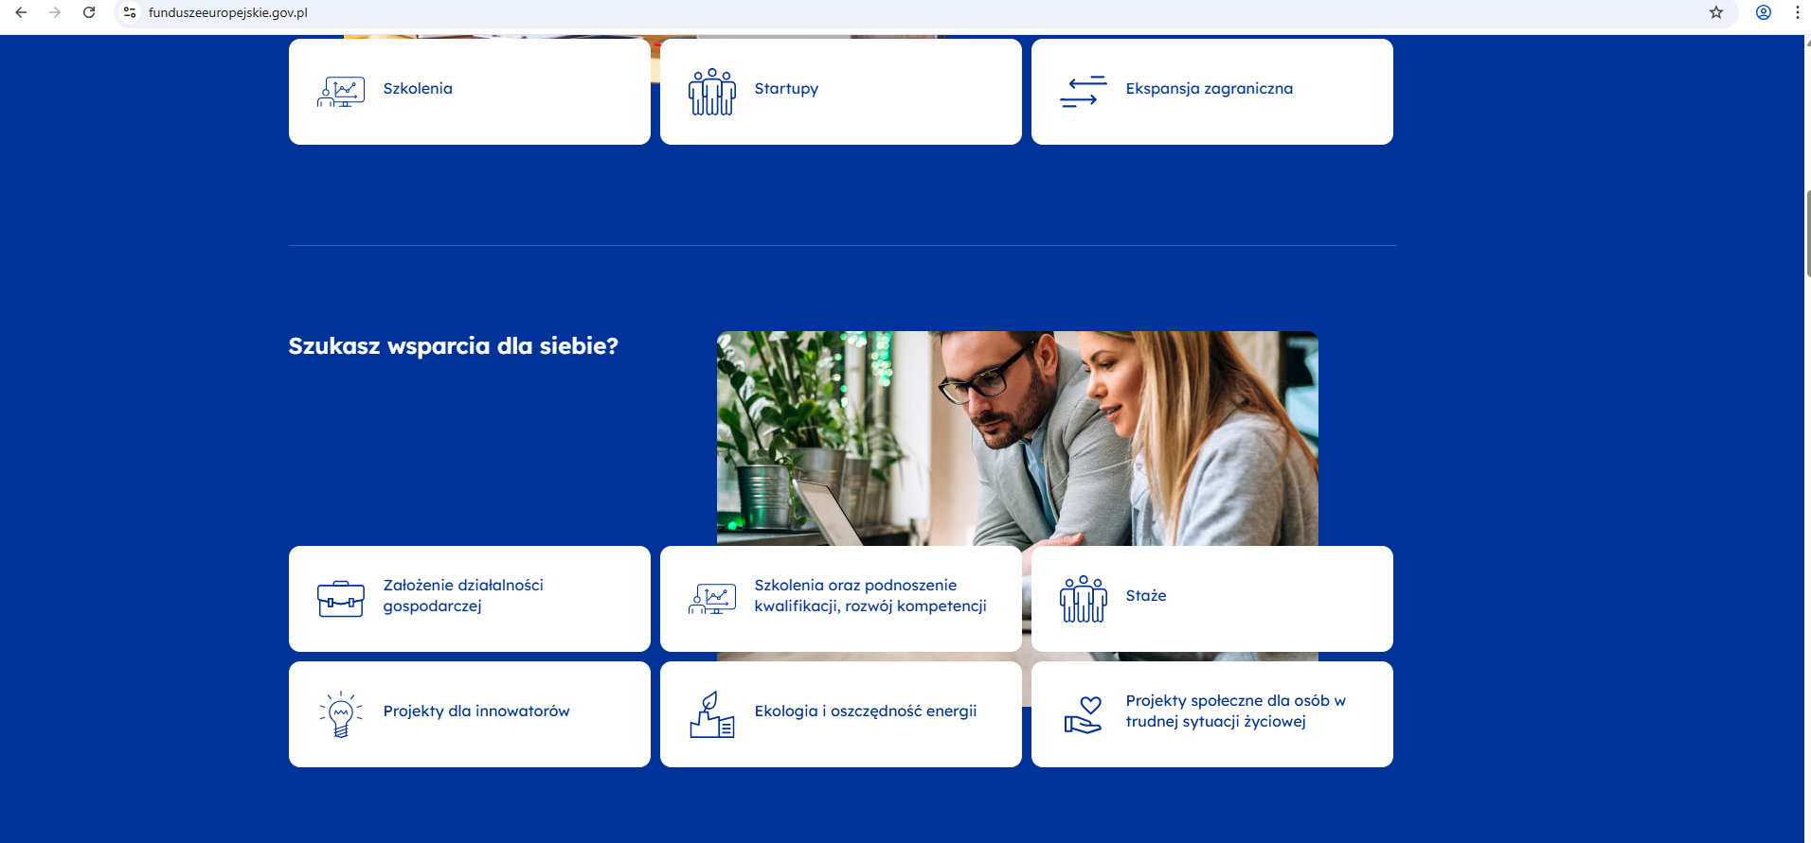
www.funduszeeuropejskie.gov.pl
Źródła informacji o programach krajowych

Slide 9
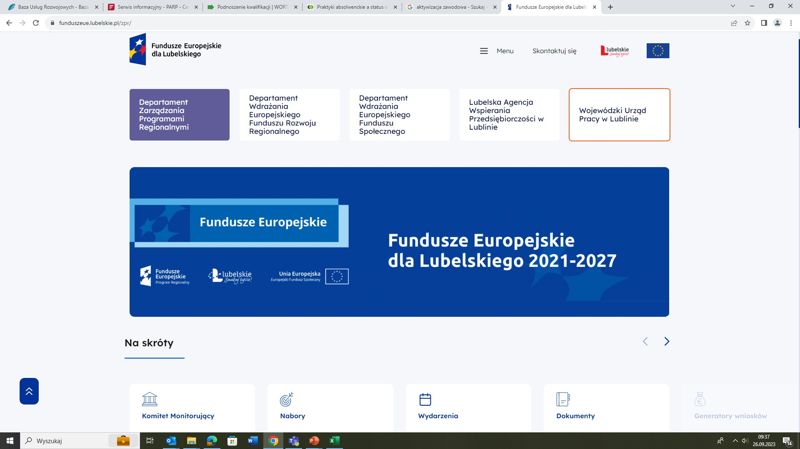
Źródła informacji o programie regionalnym www.funduszeUE.lubelskie.pl

Slide 10
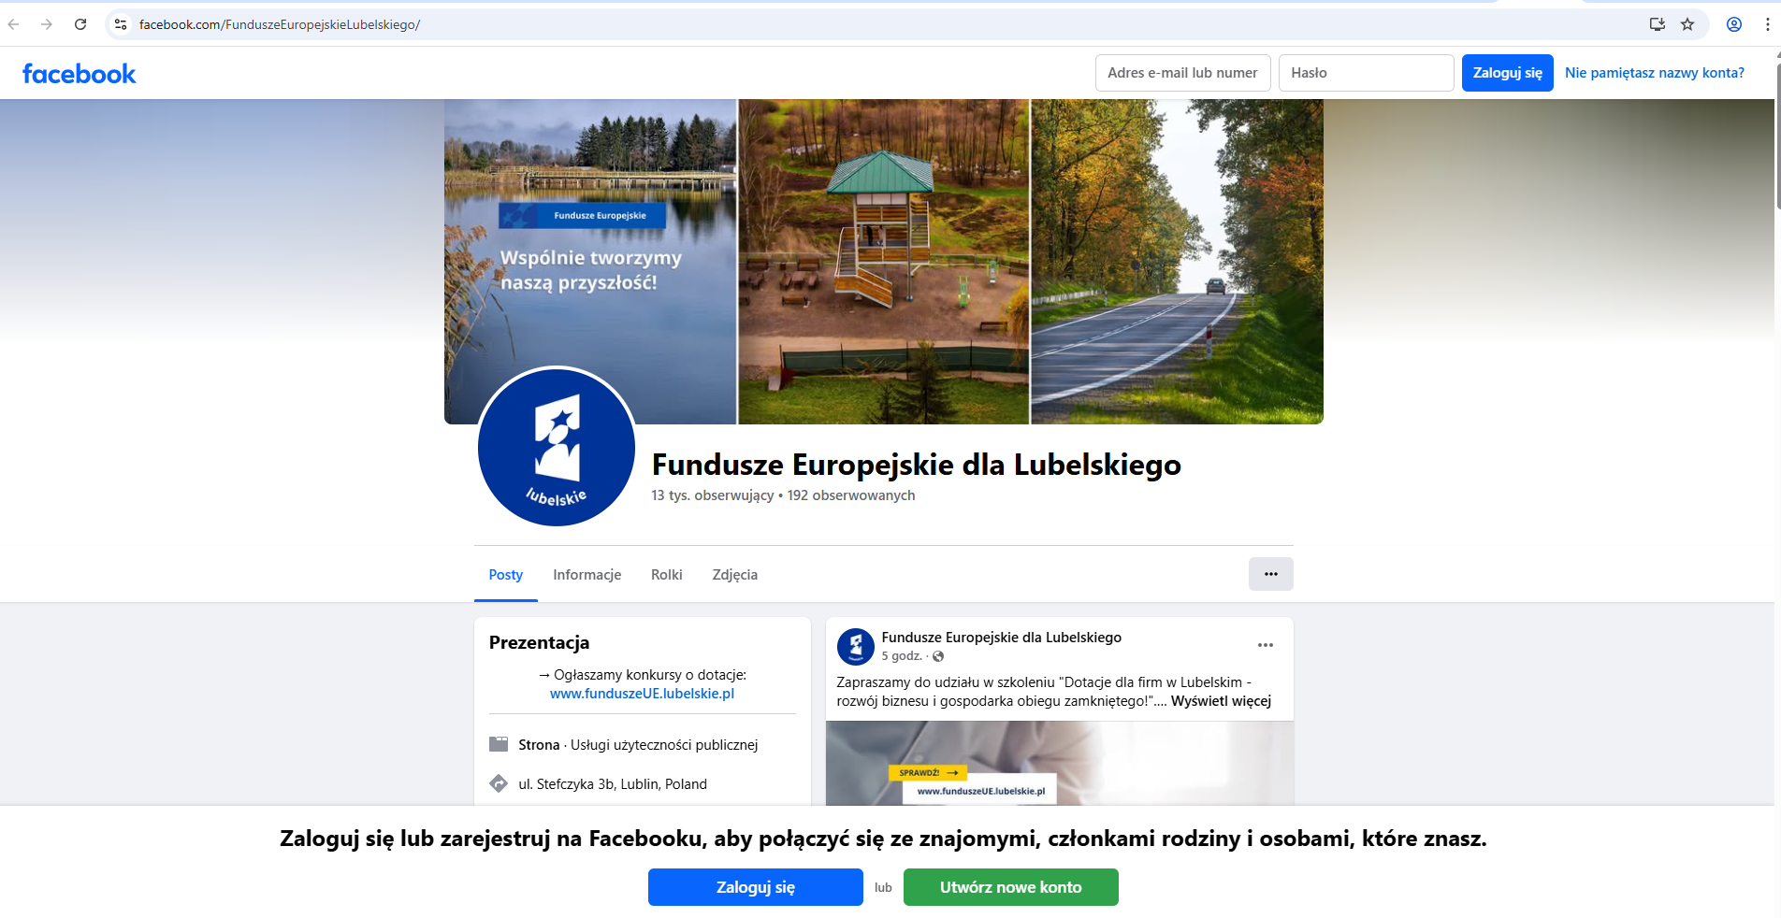
Źródła informacji o programie regionalnym www.funduszeUE.lubelskie.pl

Slide 11
Fundusze Europejskie dla Lubelskiego 2021-2027
Działanie 9.6 Adaptacyjność pracodawców i pracowników do zmian

Slide 12

Fundusze Europejskie dla Lubelskiego 2021-2027
Działanie 9.6 Adaptacyjność pracodawców i pracowników do zmian
Celem projektu jest wspieranie dostosowania pracowników, przedsiębiorstw i przedsiębiorców do zmian. Aby skorzystać z tej formy wsparcia dla przedsiębiorców, pracodawca kieruje pracownika (bądź w przypadku jednoosobowej działalności gospodarczej samodzielnie) do operatora (podmiotu realizującego projekt) właściwego dla miejsca prowadzenia działalności gospodarczej. Wsparcie jest dostępne na usługi rozwojowe wybrane z Bazy Usług Rozwojowych (BUR).

Slide 13
Fundusze Europejskie dla Lubelskiego 2021-2027
Działanie 9.6 Adaptacyjność pracodawców i pracowników do zmian
Droga do uzyskania refundacji kosztów kursów/szkoleń z BUR (Bazy Usług Rozwojowych) - https://uslugirozwojowe.parp.gov.pl/:
1) Wybranie usługi rozwojowej (szkolenie, kurs, studia podyplomowe) z BUR i zgłoszenie zapotrzebowania na usługę do Operatora oraz złożenie niezbędnych dokumentów na stronie internetowej Operatora BUR;
2) Weryfikacja kwalifikowalności przedsiębiorcy/przedsiębiorstwa oraz pracowników, poprawności i kompletności dokumentów oraz wysokości wsparcia;
3) Podpisanie umowy wsparcia z wybranym Operatorem BUR oraz realizacja usługi (rozpoczęcie realizacji usługi w ciągu
3 miesięcy od daty podpisania umowy);
3) Udział w szkoleniach oraz egzaminach;
4) Pokrycie kosztów usługi przelewem z własnych środków oraz dokonanie oceny usługi w systemie BUR;
5) Złożenie wniosku o refundację wraz z załącznikami do Operatora BUR.
Notes:
Cukiernik, stolarz czy szewc – to zawody, które wymagają doświadczenia, precyzji i pracy własnych rąk. W świecie zafascynowanym sztuczną inteligencją coraz wyraźniej widać, że wiele umiejętności pozostaje niezastąpionych. Algorytmy mogą wspierać pracę, ale nie zastąpią fachowców.
Dlatego w całej Polsce powstają Branżowe Centra Umiejętności (BCU) -– nowoczesne centra szkoleniowe, w których można zdobyć praktyczne umiejętności i nowe kwalifikacje zawodowe. Dzięki wsparciu Krajowego Planu Odbudowy (KPO) powstają miejsca, w których młodzież i dorośli rozwijają kompetencje potrzebne na współczesnym rynku pracy.
ranżowe Centra Umiejętności będą łączyć szkoły, centra kształcenia zawodowego, uczelnie, przedstawicieli branż i przedsiębiorstw do współpracy w zakresie kształcenia nowoczesnych kadr dla gospodarki lokalnej i ogólnokrajowej. Tworzone będą przy szkołach kształcących w zawodach lub centrach kształcenia zawodowego.

Slide 14
Fundusze Europejskie dla Lubelskiego 2021-2027
Działanie 9.6 Adaptacyjność pracodawców i pracowników do zmian
Maksymalny poziom dofinansowania usług rozwojowych:
1) Maksymalny poziom dofinansowania pojedynczej usługi rozwojowej jest uzależniony od wielkości przedsiębiorstwa i wynosi odpowiednio:
a. Dla mikroprzedsiębiorstwa – 75% kosztów usługi rozwojowej;
b. Dla małego przedsiębiorstwa – 70% kosztów usługi rozwojowej;
c. Dla średniego przedsiębiorstwa – 60% kosztów usługi rozwojowej;
d. Dla dużego przedsiębiorstwa – 50% kosztów usługi rozwojowej;
e. Maksymalny poziom dofinansowania pojedynczej usługi rozwojowej dla pracodawcy, który nie spełnia definicji MŚP i dużego przedsiębiorstwa – 75% kosztów usługi rozwojowej.
2) Limity, o których mowa w pkt.1, ulegają podwyższeniu o 5 pkt proc. w następujących przypadkach:
a. objęcia wsparciem pracodawców, przedsiębiorców lub pracowników powyżej 55 roku życia;
b. realizacji usługi rozwojowej, która prowadzi do nabycia kwalifikacji.
Notes:
Cukiernik, stolarz czy szewc – to zawody, które wymagają doświadczenia, precyzji i pracy własnych rąk. W świecie zafascynowanym sztuczną inteligencją coraz wyraźniej widać, że wiele umiejętności pozostaje niezastąpionych. Algorytmy mogą wspierać pracę, ale nie zastąpią fachowców.
Dlatego w całej Polsce powstają Branżowe Centra Umiejętności (BCU) -– nowoczesne centra szkoleniowe, w których można zdobyć praktyczne umiejętności i nowe kwalifikacje zawodowe. Dzięki wsparciu Krajowego Planu Odbudowy (KPO) powstają miejsca, w których młodzież i dorośli rozwijają kompetencje potrzebne na współczesnym rynku pracy.
ranżowe Centra Umiejętności będą łączyć szkoły, centra kształcenia zawodowego, uczelnie, przedstawicieli branż i przedsiębiorstw do współpracy w zakresie kształcenia nowoczesnych kadr dla gospodarki lokalnej i ogólnokrajowej. Tworzone będą przy szkołach kształcących w zawodach lub centrach kształcenia zawodowego.

Slide 15
Fundusze Europejskie dla Lubelskiego 2021-2027
Działanie 9.6 Adaptacyjność pracodawców i pracowników do zmian
PODREGION BIALSKI I CHEŁMSKO-ZAMOJSKI:
Nazwa projektu: „Usługi rozwojowe dla pracodawców, przedsiębiorców i ich pracowników w podregionie bialskim i chełmsko-zamojskim”.
Operator: Stowarzyszenie Rozwoju Aktywności Społecznej Triada
ul. Bolesława Wirskiego 14/64, 22-100 Chełm
e-mail: stow_triada@wp.pl, tel. +48 82 565 84 45, strona internetowa: https://triada-chelm.pl/.
Okres realizacji projektu: 01.10.2024 r. - 31.03.2027 r.
Wartość projektu: 20 817 500,00 PLN.
Grupa docelowa: 5 000 zatrudnionych w mikro-, małych, średnich i dużych przedsiębiorstwach, w tym podmiotach ekonomii społecznej oraz innych podmiotach niż przedsiębiorstwa, posiadających siedzibę (lub inną prawnie dozwoloną formę organizacyjną) w podregionie bialskim i chełmsko-zamojskim objętych usługą rozwojową z powiatów: bialski, parczewski, radzyński, włodawski, miasto Biała Podlaska, biłgorajski, chełmski, hrubieszowski, krasnostawski, tomaszowski, zamojski, miasto Chełm, miasto Zamość.
Notes:
Cukiernik, stolarz czy szewc – to zawody, które wymagają doświadczenia, precyzji i pracy własnych rąk. W świecie zafascynowanym sztuczną inteligencją coraz wyraźniej widać, że wiele umiejętności pozostaje niezastąpionych. Algorytmy mogą wspierać pracę, ale nie zastąpią fachowców.
Dlatego w całej Polsce powstają Branżowe Centra Umiejętności (BCU) -– nowoczesne centra szkoleniowe, w których można zdobyć praktyczne umiejętności i nowe kwalifikacje zawodowe. Dzięki wsparciu Krajowego Planu Odbudowy (KPO) powstają miejsca, w których młodzież i dorośli rozwijają kompetencje potrzebne na współczesnym rynku pracy.
ranżowe Centra Umiejętności będą łączyć szkoły, centra kształcenia zawodowego, uczelnie, przedstawicieli branż i przedsiębiorstw do współpracy w zakresie kształcenia nowoczesnych kadr dla gospodarki lokalnej i ogólnokrajowej. Tworzone będą przy szkołach kształcących w zawodach lub centrach kształcenia zawodowego.

Slide 16
Fundusze Europejskie dla Lubelskiego 2021-2027
Działanie 9.6 Adaptacyjność pracodawców i pracowników do zmian
PODREGION LUBELSKI:
Nazwa projektu: „Park Nowych Kwalifikacji dla MŚP”.
Operator: Lubelski Park Naukowo - Technologiczny S.A.,
ul. Bohdana Dobrzańskiego 3, 20-262 Lublin
e-mail: biuro@lpnt.pl, tel. +48 81 534 61 00, strona internetowa: https://lpnt.pl/.
Okres realizacji projektu: 01.03.2024 r. - 31.08.2026 r.
Wartość projektu: 26 421 560,00 PLN.
Grupa docelowa: 5150 przedsiębiorców i pracowników sektora MŚP i dużych przedsiębiorstw w podregionie lubelskim (powiaty: lubartowski, lubelski, łęczyński, świdnicki, Miasto Lublin).
Notes:
Cukiernik, stolarz czy szewc – to zawody, które wymagają doświadczenia, precyzji i pracy własnych rąk. W świecie zafascynowanym sztuczną inteligencją coraz wyraźniej widać, że wiele umiejętności pozostaje niezastąpionych. Algorytmy mogą wspierać pracę, ale nie zastąpią fachowców.
Dlatego w całej Polsce powstają Branżowe Centra Umiejętności (BCU) -– nowoczesne centra szkoleniowe, w których można zdobyć praktyczne umiejętności i nowe kwalifikacje zawodowe. Dzięki wsparciu Krajowego Planu Odbudowy (KPO) powstają miejsca, w których młodzież i dorośli rozwijają kompetencje potrzebne na współczesnym rynku pracy.
ranżowe Centra Umiejętności będą łączyć szkoły, centra kształcenia zawodowego, uczelnie, przedstawicieli branż i przedsiębiorstw do współpracy w zakresie kształcenia nowoczesnych kadr dla gospodarki lokalnej i ogólnokrajowej. Tworzone będą przy szkołach kształcących w zawodach lub centrach kształcenia zawodowego.

Slide 17
Fundusze Europejskie dla Lubelskiego 2021-2027
Działanie 9.6 Adaptacyjność pracodawców i pracowników do zmian
PODREGION PUŁAWSKI:
Nazwa projektu: „Finansowanie usług rozwojowych dla mikro-, małych, średnich i dużych przedsiębiorstw z podregionu puławskiego”.
Operator: Fundacja Rozwoju Lubelszczyzny
ul. Józefa Franczaka "Lalka" 43, 20-345 Lublin
e-mail: sekretariat@fundacja.lublin.pl, tel. +48 710 19 00, strona internetowa: www.fundacja.lublin.pl.
Okres realizacji projektu: 01.04.2024 r. - 30.09.2026 r.
Wartość projektu: 13 869 443,50 PLN.
Grupa docelowa: 745 przedsiębiorstw, w tym 735 MŚP i 10 dużych przedsiębiorstw, posiadających siedzibę (filię, delegaturę, oddział) na terenie podregionu puławskiego, obejmującego następujące powiaty: janowski, kraśnicki, łukowski, opolski, puławski i rycki. W projekcie uczestniczyć będzie min. 2690 pracowników sektora MŚP/osób samozatrudnionych i min. 60 pracowników dużych przedsiębiorstw, w tym min. 20% osób w wieku 50+ oraz min. 35% osób o niskich kwalifikacjach do ISCED 3 włącznie.
Notes:
Cukiernik, stolarz czy szewc – to zawody, które wymagają doświadczenia, precyzji i pracy własnych rąk. W świecie zafascynowanym sztuczną inteligencją coraz wyraźniej widać, że wiele umiejętności pozostaje niezastąpionych. Algorytmy mogą wspierać pracę, ale nie zastąpią fachowców.
Dlatego w całej Polsce powstają Branżowe Centra Umiejętności (BCU) -– nowoczesne centra szkoleniowe, w których można zdobyć praktyczne umiejętności i nowe kwalifikacje zawodowe. Dzięki wsparciu Krajowego Planu Odbudowy (KPO) powstają miejsca, w których młodzież i dorośli rozwijają kompetencje potrzebne na współczesnym rynku pracy.
ranżowe Centra Umiejętności będą łączyć szkoły, centra kształcenia zawodowego, uczelnie, przedstawicieli branż i przedsiębiorstw do współpracy w zakresie kształcenia nowoczesnych kadr dla gospodarki lokalnej i ogólnokrajowej. Tworzone będą przy szkołach kształcących w zawodach lub centrach kształcenia zawodowego.

Slide 18
Fundusze Europejskie dla Lubelskiego 2021-2027
Działanie 9.6 Adaptacyjność pracodawców i pracowników do zmian
Wybrane nowe projekty do dofinansowania:
1. Lubelska Szkoła Biznesu Sp. Z o.o. Fundacji Rozwoju KUL – podregion lubelski
Tytuł projektu – „Lubelska Akademia Kwalifikacji”.
https://lbs.pl/aktualnosci
2.Fundacja Puławskie Centrum Przedsiębiorczości – podregion puławski
Tytuł projektu – „PSF- skuteczne wsparcie rozwoju przedsiębiorców/pracodawców
i pracowników z terenu podregionu puławskiego”.
http://fpcp.org.pl/
3. CERTES sp. z o.o. – podregion bialski i chełmsko-zamojski
Tytuł projektu – „POSTAW NA ROZWÓJ - wsparcie przedsiębiorców z podregionu bialskiego
i chełmsko zamojskiego oraz ich pracowników w rozwoju kompetencji”.
https://dofinansowania.certes.pl/projekty/baza-uslug-rozwojowych/
Notes:
Cukiernik, stolarz czy szewc – to zawody, które wymagają doświadczenia, precyzji i pracy własnych rąk. W świecie zafascynowanym sztuczną inteligencją coraz wyraźniej widać, że wiele umiejętności pozostaje niezastąpionych. Algorytmy mogą wspierać pracę, ale nie zastąpią fachowców.
Dlatego w całej Polsce powstają Branżowe Centra Umiejętności (BCU) -– nowoczesne centra szkoleniowe, w których można zdobyć praktyczne umiejętności i nowe kwalifikacje zawodowe. Dzięki wsparciu Krajowego Planu Odbudowy (KPO) powstają miejsca, w których młodzież i dorośli rozwijają kompetencje potrzebne na współczesnym rynku pracy.
ranżowe Centra Umiejętności będą łączyć szkoły, centra kształcenia zawodowego, uczelnie, przedstawicieli branż i przedsiębiorstw do współpracy w zakresie kształcenia nowoczesnych kadr dla gospodarki lokalnej i ogólnokrajowej. Tworzone będą przy szkołach kształcących w zawodach lub centrach kształcenia zawodowego.

Slide 19
Fundusze Europejskie dla Lubelskiego 2021-2027
Działanie 10.6 Uczenie się osób dorosłych

Slide 20
Fundusze Europejskie dla Lubelskiego 2021-2027
Działanie 10.6 Uczenie się osób dorosłych
Celem projektu jest wspieranie uczenia się przez całe życie, w szczególności elastycznych możliwości podnoszenia
i zmiany kwalifikacji dla wszystkich, z uwzględnieniem umiejętności w zakresie przedsiębiorczości i kompetencji cyfrowych, lepsze przewidywanie zmian i zapotrzebowania na nowe umiejętności na podstawie potrzeb rynku pracy, ułatwianie zmian ścieżki kariery zawodowej i wspieranie mobilności zawodowej.
DLA KOGO?
osób dorosłych, które z własnej inicjatywy chcą podnieść swoje kwalifikacje.
NA CO?
W ramach wsparcia możliwe będzie uzyskanie dofinansowania
(na zasadzie refundacji) na wybraną usługę szkoleniową,
znajdującą się w Bazie Usług Rozwojowych,
która prowadzić będzie do podniesienia kwalifikacji
i kompetencji.

Slide 21

Fundusze Europejskie dla Lubelskiego 2021-2027
Działanie 10.6 Uczenie się osób dorosłych
Poziom dofinansowania pojedynczej usługi rozwojowej wynosi 80% kosztów netto
z zastrzeżeniem, że ww. limit ulega podwyższeniu:
o 5% w przypadku objęcia wsparciem osoby dorosłej z grupy w niekorzystnej sytuacji (które pracują, zamieszkują lub przebywają w rozumieniu Kodeksu Cywilnego na terenie gmin zagrożonych trwałą marginalizacją lub miast średnich tracących funkcje społeczno-gospodarcze w województwie lubelskim i osoby z grup najtrudniejszych: osoby z orzeczeniem o niepełnosprawności, osoby o niskich kwalifikacjach, osoby w wieku 60+),
o 5% w przypadku realizacji usługi rozwojowej, która prowadzi do nabycia kwalifikacji,
o których mowa w art. 2 pkt 8 ustawy z dnia 22 grudnia 2015 r. o Zintegrowanym Systemie Kwalifikacji (Dz.U. z 2020 r. poz. 226), zarejestrowanych w Zintegrowanym Rejestrze Kwalifikacji oraz posiadających nadany kod kwalifikacji.

Slide 22
Fundusze Europejskie dla Lubelskiego 2021-2027
Działanie 10.6 Uczenie się osób dorosłych
Droga do uzyskania refundacji kosztów kursów/szkoleń z BUR (Bazy Usług Rozwojowych) dla Działania 10.6
https://uslugirozwojowe.parp.gov.pl/:
1) Wybranie usługi rozwojowej (szkolenie, kurs, studia podyplomowe) z BUR i złożenie na tą usługę formularza zgłoszeniowego w jednym
z kolejnych naborów (składanie wniosków w systemie informatycznym),
2) Podpisanie umowy wsparcia z Operatorem BUR,
3) Zapisanie się na wybraną usługę rozwojową i udział w szkoleniach oraz egzaminach,
4) Pokrycie kosztów usługi przelewem z własnych środków oraz dokonanie oceny usługi w systemie BUR,
5) Złożenie wniosku o refundację wraz z załącznikami do Operatora BUR.
Przykładowe kursy, szkolenia, studia podyplomowe dla młodych:
Kurs fizjoterapii, kurs prawa jazdy C+E, kurs rachunkowości, kurs spawania
Zarządzanie projektami, studia MBA, wycena nieruchomości, dietetyka
Nowe nabory są planowane na przełomie III i IV kwartału br.

Slide 23
Fundusze Europejskie dla Lubelskiego 2021-2027
Działanie 10.6 Uczenie się osób dorosłych
Lista podmiotów wybranych do udzielania wsparcia (Operatorów) dla Działania 10.6
1. Lubelska Fundacja Rozwoju– podregion lubelski
Tytuł projektu –„Kompetencje przyszłości 2.0”.
https://www.lfr.lublin.pl/
2. Fundacja Rozwoju Lubelszczyzny – podregion puławski
Tytuł projektu – „Dofinansowanie usług rozwojowych dla osób dorosłych w podregionie puławskim”.
https://fundacja.lublin.pl/category/aktualnosci/
3. Niepubliczny Zakład Opieki Zdrowotnej Ośrodek Profilaktyki, Diagnozy i Terapii Zdrowia Psychicznego Małgorzata Prystupa sp. z o.o.
Tytuł projektu – „Usługi rozwojowe dla osób dorosłych w podregionie bialskim i chełmsko-zamojskim”.
https://rodzinanzoz.com.pl/
Link do informacji: https://funduszeue.lubelskie.pl/assets/files/53638/lista_zawartych_umow_w_ramach_naboru_10_6_2_25_maj_2026.pdf.

Slide 24
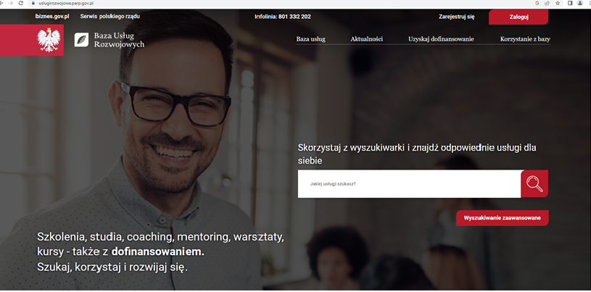
Instrukcja użytkownika BUR: https://serwis-uslugirozwojowe.parp.gov.pl/component/site/site/serwis-informacyjny-bur/#jak-korzystac-z-bazy

Slide 25
Fundusze Europejskie dla Lubelskiego 2021-2027
17.2 Adaptacyjność pracowników do zmian na potrzeby przemysłu obronnego i bezpieczeństwa

Slide 26

Fundusze Europejskie dla Lubelskiego 2021-2027
17.2 Adaptacyjność pracowników do zmian na potrzeby przemysłu obronnego i bezpieczeństwa
Typ projektu:
1. Przekwalifikowanie pracowników z sektorów zagrożonych redukcją etatów na potrzeby przemysłu obronnego.
Typ beneficjenta
- Administracja publiczna,
- Organizacje społeczne i związki wyznaniowe,
- Przedsiębiorstwa,
- Służby publiczne.
Grupa docelowa:
- pracodawcy,
- pracownicy,
- przedsiębiorstwa.

Slide 27
Fundusze Europejskie dla Lubelskiego 2021-2027
17.2 Adaptacyjność pracowników do zmian na potrzeby przemysłu obronnego i bezpieczeństwa
Maksymalny % poziom dofinansowania UE w projekcie: 95%
Maksymalny % poziom dofinansowania całkowitego wydatków kwalifikowalnych na poziomie projektu (środki UE + współfinansowanie ze środków krajowych przyznane beneficjentowi przez właściwą instytucję): 99 %
Forma wsparcia: dotacja
Dopuszczalny cross-financing (%): 15%
Minimalny wkład własny beneficjenta: 1%, w przypadku państwowych jednostek budżetowych: 5%

Slide 28
Fundusze Europejskie dla Lubelskiego 2021-2027
17.2 Adaptacyjność pracowników do zmian na potrzeby przemysłu obronnego i bezpieczeństwa
Termin naboru: 29.07.2026 r. - 31.08.2026 r.
Alokacja: 8 503 600,00 PLN
Kontakt:
Wojewódzki Urząd Pracy w Lublinie
ul. Obywatelska 4,
tel. 81 46 35 300
e-mail: sekretariat@wup.lublin.pl
Link do strony, na której zostanie zamieszczona informacja o naborze wraz z dokumentacją konkursową:
https://funduszeue.lubelskie.pl/nabory/

Slide 29
Fundusze Europejskie dla Lubelskiego 2021-2027
Działanie 17.3 Obronność i bezpieczeństwo na rynku pracy

Slide 30

Fundusze Europejskie dla Lubelskiego 2021-2027
Działanie 17.3 Obronność i bezpieczeństwo na rynku pracy
Typ projektu:
1. Szkolenia z zakresu bezpieczeństwa/obronności cywilnej dla ludności w zakresie gotowości cywilnej – realizowane poza BUR.
2. Poszerzenie wsparcia o szkolenia dla osób stanowiących wsparcie w zakresie obrony cywilnej i sił zbrojnych np. nabycie kwalifikacji przez kierowców służb ratunkowych w zakresie prawa jazdy kat. "C".

Slide 31
Fundusze Europejskie dla Lubelskiego 2021-2027
Działanie 17.3 Obronność i bezpieczeństwo na rynku pracy
Typ beneficjenta
- Administracja publiczna,
- Organizacje społeczne i związki wyznaniowe,
- Przedsiębiorstwa,
- Służby publiczne.
Grupa docelowa:
- pracodawcy,
- pracownicy,
- przedsiębiorstwa.

Slide 32
Fundusze Europejskie dla Lubelskiego 2021-2027
Działanie 17.3 Obronność i bezpieczeństwo na rynku pracy
Maksymalny % poziom dofinansowania UE w projekcie: 95%
Maksymalny % poziom dofinansowania całkowitego wydatków kwalifikowalnych na poziomie projektu (środki UE + współfinansowanie ze środków krajowych przyznane beneficjentowi przez właściwą instytucję): 95 %
Forma wsparcia: dotacja
Dopuszczalny cross-financing (%): 15%
Minimalny wkład własny beneficjenta: 5%
Minimalna wartość projektu: 100 000,00 PLN
Minimalna wartość wydatków kwalifikowalnych w projekcie: 100 000,00 PLN

Slide 33
Fundusze Europejskie dla Lubelskiego 2021-2027
Działanie 17.3 Obronność i bezpieczeństwo na rynku pracy
• Termin naboru: 27.08.2026 r. - 01.10.2026 r.
Alokacja: 94 977 847,88 PLN
Kontakt:
Urząd Marszałkowski Województwa Lubelskiego w Lublinie
Departament Wdrażania Europejskiego Funduszu Społecznego
ul. Czechowska 19, 20-072 Lublin
tel. 81 44 16 843, 44 16 850
e-mail: defs@lubelskie.pl
Link do strony, na której zostanie zamieszczona informacja o naborze wraz z dokumentacją konkursową:
https://funduszeue.lubelskie.pl/nabory/

Slide 34
Fundusze Europejskie dla Lubelskiego 2021-2027
Działanie 17.4 Edukacja na rzecz obronności i bezpieczeństwa

Slide 35

Fundusze Europejskie dla Lubelskiego 2021-2027
Działanie 17.4 Edukacja na rzecz obronności i bezpieczeństwa
Typ projektu:
1. Realizacja wsparcia edukacyjnego w zakresie cyberbezpieczeństwa i/lub gotowości cywilnej
w przedszkolach, szkołach i uczelniach.
2. Kursy z zakresu obsługi nowoczesnych technologii w przemyśle obronnym i technologii dual-use w ramach kształcenia zawodowego i ogólnego, odpowiednie do zdiagnozowanych potrzeb rynku pracy.

Slide 36
Fundusze Europejskie dla Lubelskiego 2021-2027
Działanie 17.4 Edukacja na rzecz obronności i bezpieczeństwa
Typ beneficjenta
- Administracja publiczna,
- Organizacje społeczne i związki wyznaniowe,
- Przedsiębiorstwa,
- Służby publiczne,
- Instytucje nauki i edukacji.
Grupa docelowa:
dzieci w wieku przedszkolnym (zgodnie z ustawą - Prawo oświatowe) i ich opiekunowie, instruktorzy praktycznej nauki zawodu, podmioty uprawnione do prowadzenia kształcenia ustawicznego z terenu regionu oraz ich kadra (w tym nauczyciele), pracownicy uczelni i innych podmiotów systemu szkolnictwa wyższego i nauki, przedstawiciele kadry OWP, przedstawiciele kadry szkół lub placówek kształcenia ogólnego, przedstawiciele kadry szkół lub placówek kształcenia zawodowego, przedszkola, oddziały przedszkolne w szkołach podstawowych i inne formy wychowania przedszkolnego z terenu regionu oraz ich kadra (w tym nauczyciele), studenci, szkoły i placówki systemu oświaty realizujące kształcenie ogólne, zawodowe i ustawiczne i ich organa prowadzące, uczelnie z terenu regionu, ich uczniowie, uczniowie szkół i placówek podstawowych, uczniowie szkół i placówek ponadpodstawowych, uczniowie, ich rodzice i opiekunowie prawni oraz kadra (w tym nauczyciele) szkół specjalnych.

Slide 37
Fundusze Europejskie dla Lubelskiego 2021-2027
Działanie 17.4 Edukacja na rzecz obronności i bezpieczeństwa
Maksymalny % poziom dofinansowania UE w projekcie: 95%
Maksymalny % poziom dofinansowania całkowitego wydatków kwalifikowalnych na poziomie projektu (środki UE + współfinansowanie ze środków krajowych przyznane beneficjentowi przez właściwą instytucję): 95 %
Forma wsparcia: dotacja
Dopuszczalny cross-financing (%): 15%
Minimalny wkład własny beneficjenta: 5%
Minimalna wartość projektu: 100 000,00 PLN
Minimalna wartość wydatków kwalifikowalnych w projekcie: 100 000,00 PLN

Slide 38
Fundusze Europejskie dla Lubelskiego 2021-2027
Działanie 17.4 Edukacja na rzecz obronności i bezpieczeństwa
• Termin naboru: 27.08.2026 r. - 01.10.2026 r.
Alokacja: 36 488 185,12 PLN
Kontakt:
Urząd Marszałkowski Województwa Lubelskiego w Lublinie
Departament Wdrażania Europejskiego Funduszu Społecznego
ul. Czechowska 19, 20-072 Lublin
tel. 81 44 16 843, 44 16 850
e-mail: defs@lubelskie.pl
Link do strony, na której zostanie zamieszczona informacja o naborze wraz z dokumentacją konkursową:
https://funduszeue.lubelskie.pl/nabory/

Slide 39
Fundusze Europejskie dla Lubelskiego 2021-2027
Działanie 17.5 Edukacja osób dorosłych w obszarze obronności i bezpieczeństwa

Slide 40
Fundusze Europejskie dla Lubelskiego 2021-2027
Działanie 17.5 Edukacja osób dorosłych w obszarze obronności i bezpieczeństwa
Typ projektu:
1. Szkolenia z zakresu bezpieczeństwa / obronności cywilnej dla ludności w zakresie gotowości cywilnej – realizowane poza BUR.
2. Poszerzenie wsparcia o szkolenia dla osób stanowiących wsparcie w zakresie obrony cywilnej i sił zbrojnych np. nabycie kwalifikacji przez kierowców służb ratunkowych w zakresie prawa jazdy kat. "C".
Typ beneficjenta
- Administracja publiczna,
- Organizacje społeczne i związki wyznaniowe,
- Przedsiębiorstwa,
- Instytucje nauki i edukacji.
Grupa docelowa:
- osoby dorosłe, które z własnej inicjatywy chcą nabywać kompetencje lub kwalifikacje.

Slide 41
Fundusze Europejskie dla Lubelskiego 2021-2027
Działanie 17.5 Edukacja osób dorosłych w obszarze obronności i bezpieczeństwa
Maksymalny % poziom dofinansowania UE w projekcie: 95%
Maksymalny % poziom dofinansowania całkowitego wydatków kwalifikowalnych na poziomie projektu (środki UE + współfinansowanie ze środków krajowych przyznane beneficjentowi przez właściwą instytucję): 99 %
Forma wsparcia: dotacja
Dopuszczalny cross-financing (%): 15%
Minimalny wkład własny beneficjenta: 1%, w przypadku państwowych jednostek budżetowych: 5%
Minimalna wartość projektu: 100 000,00 PLN
Minimalna wartość wydatków kwalifikowalnych w projekcie: 100 000,00 PLN

Slide 42
Fundusze Europejskie dla Lubelskiego 2021-2027
Działanie 17.5 Edukacja osób dorosłych w obszarze obronności i bezpieczeństwa
Termin naboru: 16.07.2026 r. - 20.08.2026 r.
Alokacja: 53 489 769,9 PLN
Kontakt:
Urząd Marszałkowski Województwa Lubelskiego w Lublinie
Departament Wdrażania Europejskiego Funduszu Społecznego
ul. Czechowska 19, 20-072 Lublin
tel. 81 44 16 843, 44 16 850
e-mail: defs@lubelskie.pl
Link do strony, na której zostanie zamieszczona informacja o naborze wraz z dokumentacją konkursową:
https://funduszeue.lubelskie.pl/nabory/

Slide 43
Fundusze Europejskie dla Lubelskiego 2021-2027
Działanie 18.1 Aktywizacja zawodowa w sektorach związanych z dekarbonizacją

Slide 44
Fundusze Europejskie dla Lubelskiego 2021-2027
Działanie 18.1 Aktywizacja zawodowa w sektorach związanych z dekarbonizacją
Typ projektu:
Aktywizacja zawodowa osób bezrobotnych, biernych zawodowo, poszukujących pracy w zakresie dekarbonizacji, mająca na celu podniesienie kompetencji i umiejętności oraz nabycie kwalifikacji
i zwiększenie szans na znalezienie zatrudnienia w sektorach związanych z dekarbonizacją.
Typ beneficjenta
Administracja publiczna;
Organizacje społeczne i związki wyznaniowe;
Osoby fizyczne;
Partnerzy społeczni;
Służby publiczne.
Grupa docelowa:
- pracownicy,
- przedsiębiorcy.

Slide 45
Fundusze Europejskie dla Lubelskiego 2021-2027
Działanie 18.1 Aktywizacja zawodowa w sektorach związanych z dekarbonizacją
Maksymalny % poziom dofinansowania UE w projekcie: 95%
Maksymalny % poziom dofinansowania całkowitego wydatków kwalifikowalnych na poziomie projektu (środki UE + współfinansowanie ze środków krajowych przyznane beneficjentowi przez właściwą instytucję): 95 %
Forma wsparcia: dotacja
Dopuszczalny cross-financing (%): 15%
Minimalny wkład własny beneficjenta: 5%
Minimalna wartość projektu: 100 000,00 PLN
Minimalna wartość wydatków kwalifikowalnych w projekcie: 100 000,00 PLN

Slide 46
Fundusze Europejskie dla Lubelskiego 2021-2027
Działanie 18.1 Aktywizacja zawodowa w sektorach związanych z dekarbonizacją
Termin naboru: 28.08.2026 r. - 30.09.2026 r.
Alokacja: 10 750 549,90 PLN
Kontakt:
Wojewódzki Urząd Pracy w Lublinie, ul. Obywatelska 4
tel. 81 46 35 300, 46 35 363
e-mail: sekretaria@wup.lublin.pl
Link do strony, na której zostanie zamieszczona informacja o naborze wraz z dokumentacją konkursową:
https://funduszeue.lubelskie.pl/nabory/

Slide 47
Fundusze Europejskie dla Lubelskiego 2021-2027
Działanie 18.2 Rynek pracy na rzecz dekarbonizacji

Slide 48
Fundusze Europejskie dla Lubelskiego 2021-2027
Działanie 18.2 Rynek pracy na rzecz dekarbonizacji
Typ projektu:
1. Szkolenia dla pracowników, przedsiębiorstw i przedsiębiorców w zakresie dekarbonizacji zdolności produkcyjnych, realizowane poza BUR.
Typ beneficjenta
- Administracja publiczna,
- Organizacje społeczne i związki wyznaniowe,
- Przedsiębiorstwa,
- Służby publiczne.
Grupa docelowa:
- pracownicy,
- przedsiębiorcy.

Slide 49
Fundusze Europejskie dla Lubelskiego 2021-2027
Działanie 18.2 Rynek pracy na rzecz dekarbonizacji
Maksymalny % poziom dofinansowania UE w projekcie: 95%
Maksymalny % poziom dofinansowania całkowitego wydatków kwalifikowalnych na poziomie projektu (środki UE + współfinansowanie ze środków krajowych przyznane beneficjentowi przez właściwą instytucję): 95 %
Forma wsparcia: dotacja
Dopuszczalny cross-financing (%): 15%
Minimalny wkład własny beneficjenta: 5%
Minimalna wartość projektu: 100 000,00 PLN
Minimalna wartość wydatków kwalifikowalnych w projekcie: 100 000,00 PLN

Slide 50
Fundusze Europejskie dla Lubelskiego 2021-2027
Działanie 18.2 Rynek pracy na rzecz dekarbonizacji
Termin naboru: 20.08.2026 r. - 24.09.2026 r.
Alokacja: 31 659 281,21PLN
Kontakt:
Urząd Marszałkowski Województwa Lubelskiego w Lublinie
Departament Wdrażania Europejskiego Funduszu Społecznego
ul. Czechowska 19, 20-072 Lublin
tel. 81 44 16 843, 44 16 850
e-mail: defs@lubelskie.pl
Link do strony, na której zostanie zamieszczona informacja o naborze wraz z dokumentacją konkursową:
https://funduszeue.lubelskie.pl/nabory/

Slide 51

Fundusze Europejskie dla Rozwoju Społecznego 2021-2027

Slide 52

Fundusze Europejskie dla Rozwoju Społecznego 2021-2027
.
Notes:
Cukiernik, stolarz czy szewc – to zawody, które wymagają doświadczenia, precyzji i pracy własnych rąk. W świecie zafascynowanym sztuczną inteligencją coraz wyraźniej widać, że wiele umiejętności pozostaje niezastąpionych. Algorytmy mogą wspierać pracę, ale nie zastąpią fachowców.
Dlatego w całej Polsce powstają Branżowe Centra Umiejętności (BCU) -– nowoczesne centra szkoleniowe, w których można zdobyć praktyczne umiejętności i nowe kwalifikacje zawodowe. Dzięki wsparciu Krajowego Planu Odbudowy (KPO) powstają miejsca, w których młodzież i dorośli rozwijają kompetencje potrzebne na współczesnym rynku pracy.
ranżowe Centra Umiejętności będą łączyć szkoły, centra kształcenia zawodowego, uczelnie, przedstawicieli branż i przedsiębiorstw do współpracy w zakresie kształcenia nowoczesnych kadr dla gospodarki lokalnej i ogólnokrajowej. Tworzone będą przy szkołach kształcących w zawodach lub centrach kształcenia zawodowego.

Slide 53
Fundusze Europejskie dla Rozwoju Społecznego 2021-2027
Działanie 1.11 Europejskie pożyczki na kształcenie
Na jakie formy kształcenia można uzyskać pożyczkę?
Pożyczki na kształcenie, czyli na:
wszelkie formy kształcenia, rozwoju umiejętności, podnoszenia kompetencji i nabywania kwalifikacji oraz wiedzy z wyjątkiem studiów I, II, III stopnia oraz jednolitych studiów magisterskich. Wybrana forma kształcenia nie może trwać dłużej niż 36 miesięcy,
sfinansowanie m.in. studiów podyplomowych, studiów MBA, kursów i szkoleń zawodowych, językowych, informatycznych, a także hobbystycznych i ogólnorozwojowych.
Pożyczki na kształcenie to projekt skierowany do osób:
dorosłych i mieszkających w Polsce,
chcących rozwijać swoje umiejętności i kompetencje,
pracujących (w ramach każdej formy zatrudnienia), samozatrudnionych oraz niepracujących (bezrobotnych, na urlopach wychowawczych itp.),
posiadających zdolność spłaty pożyczki.
Notes:
Cukiernik, stolarz czy szewc – to zawody, które wymagają doświadczenia, precyzji i pracy własnych rąk. W świecie zafascynowanym sztuczną inteligencją coraz wyraźniej widać, że wiele umiejętności pozostaje niezastąpionych. Algorytmy mogą wspierać pracę, ale nie zastąpią fachowców.
Dlatego w całej Polsce powstają Branżowe Centra Umiejętności (BCU) -– nowoczesne centra szkoleniowe, w których można zdobyć praktyczne umiejętności i nowe kwalifikacje zawodowe. Dzięki wsparciu Krajowego Planu Odbudowy (KPO) powstają miejsca, w których młodzież i dorośli rozwijają kompetencje potrzebne na współczesnym rynku pracy.
ranżowe Centra Umiejętności będą łączyć szkoły, centra kształcenia zawodowego, uczelnie, przedstawicieli branż i przedsiębiorstw do współpracy w zakresie kształcenia nowoczesnych kadr dla gospodarki lokalnej i ogólnokrajowej. Tworzone będą przy szkołach kształcących w zawodach lub centrach kształcenia zawodowego.

Slide 54
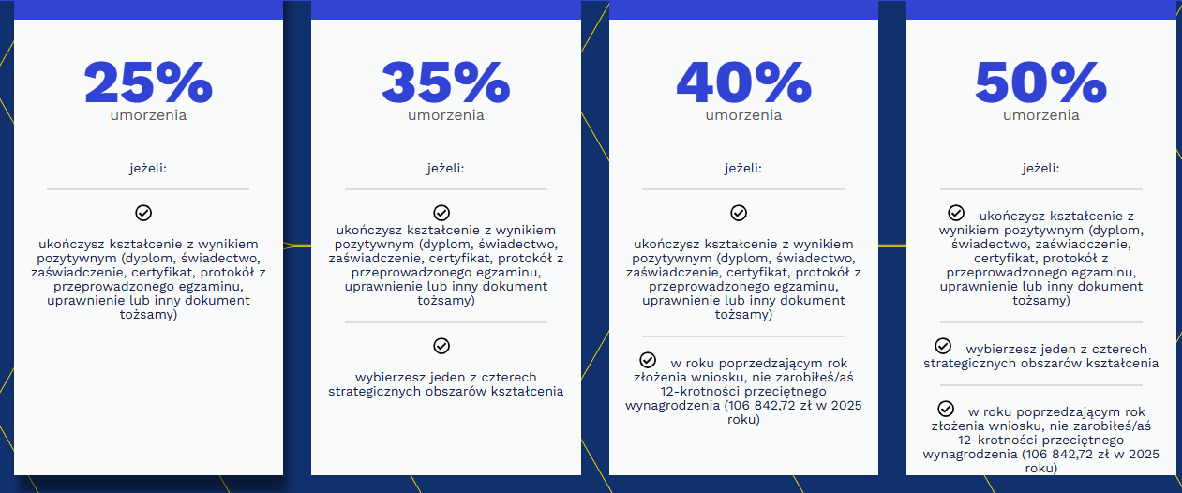
Fundusze Europejskie dla Rozwoju Społecznego 2021-2027
„
Notes:
Cukiernik, stolarz czy szewc – to zawody, które wymagają doświadczenia, precyzji i pracy własnych rąk. W świecie zafascynowanym sztuczną inteligencją coraz wyraźniej widać, że wiele umiejętności pozostaje niezastąpionych. Algorytmy mogą wspierać pracę, ale nie zastąpią fachowców.
Dlatego w całej Polsce powstają Branżowe Centra Umiejętności (BCU) -– nowoczesne centra szkoleniowe, w których można zdobyć praktyczne umiejętności i nowe kwalifikacje zawodowe. Dzięki wsparciu Krajowego Planu Odbudowy (KPO) powstają miejsca, w których młodzież i dorośli rozwijają kompetencje potrzebne na współczesnym rynku pracy.
ranżowe Centra Umiejętności będą łączyć szkoły, centra kształcenia zawodowego, uczelnie, przedstawicieli branż i przedsiębiorstw do współpracy w zakresie kształcenia nowoczesnych kadr dla gospodarki lokalnej i ogólnokrajowej. Tworzone będą przy szkołach kształcących w zawodach lub centrach kształcenia zawodowego.

Slide 55

Fundusze Europejskie dla Rozwoju Społecznego 2021-2027
Działanie 1.11 Europejskie pożyczki na kształcenie
Parametry pożyczki:
Wysokość wsparcia: do 75 tys. zł; w tej kwocie dopuszcza się możliwość realizacji jednego lub kilku szkoleń z dowolnego obszaru wiedzy lub umiejętności
Oprocentowanie: 0 proc.
Okres spłaty: do 3 lat
Karencja w spłacie: do 6 miesięcy od dnia uruchomienia pożyczki.
Do 15 tys. zł każdej przyznanej pożyczki na kształcenie, ale nie więcej niż wartość danej pożyczki, można przeznaczyć na pokrycie kosztów racjonalnych usprawnień związanych z realizacją szkolenia/kursu.
WAŻNE!
Pożyczki nie można przeznaczyć na studia I, II i III stopnia oraz jednolite studia magisterskie;
Notes:
Pożyczki na kształcenie to projekt skierowany do osób:
dorosłych i mieszkających w Polsce,
chcących rozwijać swoje umiejętności i kompetencje,
pracujących (w ramach każdej formy zatrudnienia), samozatrudnionych oraz niepracujących (bezrobotnych, na urlopach wychowawczych itp.),
posiadających zdolność spłaty pożyczki
MRU - W projektach w których pojawiły się nieprzewidziane na etapie planowania wydatki związane z zapewnieniem dostępności uczestnikowi/uczestniczce (lub członkowi/członkini personelu) projektu, jest możliwe zastosowanie MRU. Co do zasady środki na finansowanie MRU nie są planowane w budżecie projektu na etapie wnioskowania o jego dofinansowanie.
Możesz zawnioskować o 100 proc. umorzenia kapitału pożyczki w związku z mechanizmem racjonalnych usprawnień. Po więcej informacji, skontaktuj się z wybranym Partnerem Finansującym.

Slide 56
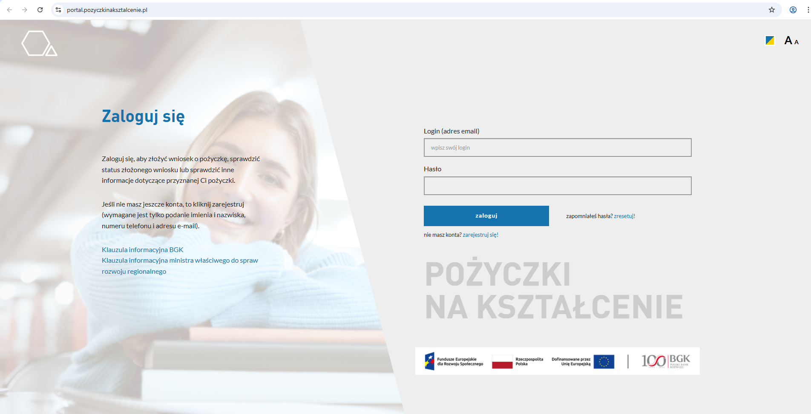
Fundusze Europejskie dla Rozwoju Społecznego 2021-2027
Działanie 1.11 Europejskie pożyczki na kształcenie
Wnioski o pożyczkę składane przez system on-line https://portal.pozyczkinaksztalcenie.pl/
Notes:
Trudna sytuacja - Ocenimy to na podstawie Twoich przychodów za poprzedni rok podatkowy na podstawie zeznania rocznego PIT. Muszą one być niższe od 12-krotności kwoty przeciętnego miesięcznego wynagrodzenia w gospodarce narodowej w poprzednim roku, ogłaszanej corocznie /przeciętne miesięczne wynagrodzenie, bez wypłat nagród z zysku, w czwartym kwartale 2023 r. wyniosło 7539,50 zł/.
Gdy spełnisz więcej niż jedno kryterium, wartości procentowe się sumują. Warunkiem umorzenia tiret 2 i 3 jest ukończenie szkolenia tj. spełnienie warunku z tiret 1.
25 proc. –ukończenie szkolenia z wynikiem pozytywnym, (dyplom, świadectwo, zaświadczenie certyfikat, protokół z przeprowadzonego egzaminu, uprawnienie lub inny dokument tożsamy);
10 proc. –szkolenie, w obszarach:
zielonej gospodarki,
cyfrowej gospodarki,
srebrnej gospodarki,
dostępności i uniwersalnego projektowania;
15 proc. – w przypadku trudnej sytuacji materialnej.
Koszt związany z mechanizmem racjonalnych usprawnień podlega umorzeniu w całości (100 proc.).

Slide 57

Fundusze Europejskie dla Rozwoju Społecznego 2021-2027
Działanie 1.11 Europejskie pożyczki na kształcenie
Partnerzy Finansujący, którzy udzielają pożyczki na kształcenie w województwie lubelskim:
1.Agencja Rozwoju Regionalnego w Starachowicach - Partner Finansujący (lider konsorcjum)
ul. Mickiewicza 1a 27-200 Starachowice;
Tel.: 41 274 46 90 (Starachowice); e-mail: kontakt@inwestujwrozwoj.pl
2.Fundacja "Fundusz Współpracy" - Partner Finansujący (członek konsorcjum)
ul. Górnośląska 4a
00-444 Warszawa
https://pozyczkinaksztalcenie.pl/
3.Fundacja Rozwoju Lubelszczyzny
ul. Franczaka „Lalka”
20-325 Lublin
Tel.: 81 710 19 00, 516-283-273,
E-mail: sekretariat@fundacja.lublin.pl

Slide 58


Fundusze Europejskie dla Rozwoju Społecznego 2021-2027
Działanie 1.4 Rozwój systemu edukacji
Projekt bezpłatnych szkoleń dla nauczycieli i nauczycielek szkół podstawowych i ponadpodstawowych z całej Polski.
Projekt trwa od 1 kwietnia 2025 r. do końca września 2027 r.
Realizatorzy: Fundacja Orange w partnerstwie z Fundacją Rozwoju Społeczeństwa Informacyjnego i No Input Signal sp. z o.o.
Cele
przeszkolenie co najmniej 11 tysięcy nauczycieli i nauczycielek szkół podstawowych i ponadpodstawowych (liceów, techników i szkół branżowych) z podstaw technologii sztucznej inteligencji. Celem jest podniesienie ich kompetencji w tym zakresie, także w wymiarze praktycznym.
Rekrutacja na stronie projektu: https://lekcjaai.pl/szkolenia
Notes:
Lekcja:AI to projekt bezpłatnych szkoleń o sztucznej inteligencji. Jego celem jest wzrost kompetencji co najmniej 11 tysięcy nauczycieli i nauczycielek szkół podstawowych i ponadpodstawowych (liceów, techników i szkół branżowych) z podstaw technologii AI. Dzięki nim mają szansę lepiej zrozumieć zjawisko sztucznej inteligencji (AI), jej zastosowanie, potencjał, wpływ, ale i ryzyka, jakie wiążą się z jej rozwojem. A przede wszystkim zdobyć konkretne umiejętności i praktyczną wiedzę z tego zakresu, którą wdrożą w swojej pracy dydaktycznej na lekcjach z dziećmi i młodzieżą.
Projekt trwa od 1 kwietnia 2025 do 30 września 2027 r. Prowadzi go Fundacja Orange w partnerstwie z Fundacją Rozwoju Społeczeństwa Informacyjnego i No Input Signal sp. z o.o.

Slide 59

Fundusze Europejskie dla Rozwoju Społecznego 2021-2027
Działanie 1.4 Rozwój systemu edukacji
Lekcja: AI Bezpłatne szkolenia sztucznej inteligencji dla nauczycieli(ek)
Przebieg szkoleń:
Szkolenia będą realizowane sukcesywnie, turami, od września 2025 r. do czerwca 2027 r. Planowane są 3 tury w każdym roku szkolnym. Informacja o możliwości zapisów do kolejnej tury ukaże się na stronie internetowej projektu. Aby zapisać się na szkolenia, trzeba się zarejestrować na platformie projektu. Tam można sprawdzić harmonogramy spotkań grup (dni i godziny) i wybrać tę grupę, której terminy najbardziej odpowiadają.
Na każdym z poziomów szkoleń jest możliwość skorzystania z dodatkowych konsultacji merytorycznych z trenerem prowadzącym szkolenie.
Kontakt:
Fundacja Orange
Al. Jerozolimskie 160
02-326 Warszawa
mail: kontakt@lekcjaai.pl
.
Notes:
Lekcja:AI to projekt bezpłatnych szkoleń o sztucznej inteligencji. Jego celem jest wzrost kompetencji co najmniej 11 tysięcy nauczycieli i nauczycielek szkół podstawowych i ponadpodstawowych (liceów, techników i szkół branżowych) z podstaw technologii AI. Dzięki nim mają szansę lepiej zrozumieć zjawisko sztucznej inteligencji (AI), jej zastosowanie, potencjał, wpływ, ale i ryzyka, jakie wiążą się z jej rozwojem. A przede wszystkim zdobyć konkretne umiejętności i praktyczną wiedzę z tego zakresu, którą wdrożą w swojej pracy dydaktycznej na lekcjach z dziećmi i młodzieżą.
Projekt trwa od 1 kwietnia 2025 do 30 września 2027 r. Prowadzi go Fundacja Orange w partnerstwie z Fundacją Rozwoju Społeczeństwa Informacyjnego i No Input Signal sp. z o.o.

Slide 60
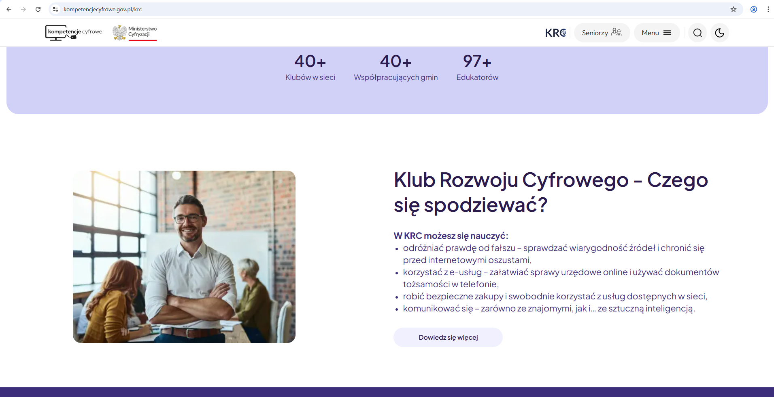
Fundusze Europejskie dla Rozwoju Społecznego 2021-2027
Działanie 1.9 Rozwój kompetencji cyfrowych
Kluby Rozwoju Cyfrowego
Nowe możliwości dla dorosłych, którzy chcą bezpiecznie i z pożytkiem dla siebie wykorzystywać internet oraz nowe technologie. W Klubach Rozwoju Cyfrowego (KRC) pod opieką życzliwych edukatorów można zdobyć praktyczne umiejętności przydatne w życiu prywatnym, w pracy, przy prowadzeniu firmy lub gospodarstwa rolnego.
Notes:
lub Rozwoju Cyfrowego - Czego się spodziewać?
W KRC możesz się nauczyć:
odróżniać prawdę od fałszu – sprawdzać wiarygodność źródeł i chronić się przed internetowymi oszustami,
korzystać z e-usług – załatwiać sprawy urzędowe online i używać dokumentów tożsamości w telefonie,
robić bezpieczne zakupy i swobodnie korzystać z usług dostępnych w sieci,
komunikować się – zarówno ze znajomymi, jak i… ze sztuczną inteligencją.

Slide 61
Fundusze Europejskie dla Rozwoju Społecznego 2021-2027
Działanie 1.9 Rozwój kompetencji cyfrowych
Kluby Rozwoju Cyfrowego dla dorosłych w województwie lubelskim
1.KRC - Czemierniki
Gminna Biblioteka Publiczna, ul. Rynek 13A, 21-306 Czemierniki
https://czemierniki.eu/klub-rozwoju-cyfrowego/, 48 725 604 904
karol.nieweglowski@czemierniki.pl
2.KRC - Tomaszów Lubelski
Centrum Aktywizacji Seniorów, ul. Zamojska 2, 22-600 Tomaszów Lubelski
https://cyfrowytomaszów.pl/, 48 661 750 888, cyfrowytomaszow@gmail.com
3.KRC - Ciechanów
Centrum Kultury i Sportu, Kościuszki 4, 37-611 Cieszanów, k.naparty@cieszanow.pl
4. KRC - Łuków
Miejska Biblioteka Publiczna w Łukowie, ul. Ks. Kard. S. Wyszyńskiego 24, 21-400 Łuków
dzakrzewska@um.lukow.pl
Notes:
lub Rozwoju Cyfrowego - Czego się spodziewać?
W KRC możesz się nauczyć:
odróżniać prawdę od fałszu – sprawdzać wiarygodność źródeł i chronić się przed internetowymi oszustami,
korzystać z e-usług – załatwiać sprawy urzędowe online i używać dokumentów tożsamości w telefonie,
robić bezpieczne zakupy i swobodnie korzystać z usług dostępnych w sieci,
komunikować się – zarówno ze znajomymi, jak i… ze sztuczną inteligencją.

Slide 62
Fundusze Europejskie dla Rozwoju Społecznego 2021-2027
Działanie 1.9 Rozwój kompetencji cyfrowych
Kluby Rozwoju Cyfrowego dla dorosłych w województwie lubelskim, cd.:
5. KRC - Dzierzkowice
Ludmiłówka 33, 23-251 Dzierzkowice
https://dzierzkowice.pl/category/47/klub-rozwoju-cyfrowego?l=2, 48 600 24 39 59,
solary@dzierzkowice.pl
6. KRC - Wola Mysłowska
Biblioteka Publiczna im. Gustawa Wyssogoty Zakrzewskiego, Wola Mysłowska 57, 21-426 Wola Mysłowska
https://wolamyslowska.com.pl/klub-kompetencji-cyfrowych-w-gminie-wola-myslowska/, sekretarz@wolamyslowska.com.pl, 48 25 754 26 17
7. KRC Chełm
Chełmska Biblioteka Publiczna, ul. Partyzantów 40, 22-100 Chełm
+48 82 564 31 06, chkrc@umchelm.pl
https://kompetencjecyfrowe.gov.pl/krc
Notes:
Zakończenie naboru: 05.05.2026 r. ​​​​ 18.05.2026 r.*
LLubelskie Bialski bialski, parczewski, radzyński, łukowski, włodawski, m. Biała Podlaska
Chełmsko-Zamojski_1 chełmski, hrubieszowski, krasnostawski, m. Chełm
Chełmsko-Zamojski_2 biłgorajski, janowski, kraśnicki, tomaszowski, zamojski, m. Zamość
Lubelski_1 lubelski, lubartowski, łęczyński, świdnicki, m. Lublin
Puławski opolski, puławski, rycki
ub Rozwoju Cyfrowego - Czego się spodziewać?
W KRC możesz się nauczyć:
odróżniać prawdę od fałszu – sprawdzać wiarygodność źródeł i chronić się przed internetowymi oszustami,
korzystać z e-usług – załatwiać sprawy urzędowe online i używać dokumentów tożsamości w telefonie,
robić bezpieczne zakupy i swobodnie korzystać z usług dostępnych w sieci,
komunikować się – zarówno ze znajomymi, jak i… ze sztuczną inteligencją.
Za tworzenie Klubów Rozwoju Cyfrowego są odpowiedzialni tzw. operatorzy, podmioty wybrane w konkursie na dofinansowanie KRC. Operator podejmie decyzję, gdzie utworzy KRC, jakiego rodzaju kluby i w jakiej liczbie będą działały w ramach stworzonej przez niego sieci KRC.

Slide 63

Polska Agencja Rozwoju Przedsiębiorczości

Slide 64

Fundusze Europejskie dla Rozwoju Społecznego 2021-2027
Działanie 5.1 Innowacje społeczne
Indywidualne konta rozwojowe Celem projektu jest zwiększenie aktywności edukacyjnej osób dorosłych oraz realne upowszechnienie idei uczenia przez całe życie (lifelong learning). Projekt odpowiada na rosnące potrzeby rynku pracy, gdzie elastyczność kompetencyjna i gotowość do zmiany kwalifikacji stają się warunkiem utrzymania zatrudnienia i rozwoju zawodowego. Dzięki wdrożeniu IKR uczestnicy i uczestniczki zyskają dostęp do kompleksowego wsparcia – od indywidualnego planu rozwoju, przez wsparcie motywacyjne, aż po finansowanie konkretnych usług rozwojowych.
Pilotaż obejmie 11 województw i łącznie 15 projektów. W województwach: lubelskim, mazowieckim, warmińsko-mazurskim oraz zachodniopomorskim zostaną zrealizowane po dwa odrębne projekty. Każdy projekt obejmie wsparciem 6 powiatów.
https://www.parp.gov.pl/component/grants/grants/pilotaz-indywidualnych-kont-rozwojowych-ikr
Notes:
Nabór skierowany jest do szerokiego katalogu podmiotów, które będą odpowiedzialne za rekrutację uczestników i uczestniczek oraz realizację wsparcia zgodnie z indywidualnymi planami rozwoju. O dofinansowanie mogą ubiegać się m.in. przedsiębiorcy, instytucje otoczenia biznesu, organizacje działające na rzecz zatrudnienia i rozwoju kapitału ludzkiego, partnerzy społeczni i gospodarczy, organizacje pracodawców i związki zawodowe, uczelnie oraz stowarzyszenia z udziałem jednostek samorządu terytorialnego.

Slide 65
Fundusze Europejskie dla Rozwoju Społecznego 2021-2027
Działanie 5.1 Innowacje społeczne
Wsparcie trafi do osób dorosłych (18+) zamieszkujących obszary objęte projektami.
Uczestnicy i uczestniczki zostaną podzieleni na dwie grupy:
Grupa A (min. 60% uczestników i uczestniczek):
osoby bezrobotne, bierne zawodowo, poszukujące pracy,
rodzice małych dzieci lub opiekunowie,
osoby 55+,
osoby z niepełnosprawnościami.
Grupa B (max. 40%):
osoby w wieku 18–54 lata, niezależnie od statusu zawodowego.
Rekrutacja uczestników i uczestniczek rozpocznie się od I kwartału 2027 r. i będzie prowadzona przez wybranych w naborze Operatorów.
Wsparcie przypadające na jednego uczestnika i uczestniczkę wynosi do 9 000 zł. W przypadku osób z grupy B przewidziano wkład własny w wysokości 500 zł.
Wsparcie realizowane będzie za pośrednictwem BUR, przy zastosowaniu podejścia popytowego. Wybrany w naborze Operator będzie dokonywał płatności na rzecz dostawcy usług w BUR za zrealizowane przez uczestników usługi rozwojowe.
Notes:
Nabór skierowany jest do szerokiego katalogu podmiotów, które będą odpowiedzialne za rekrutację uczestników i uczestniczek oraz realizację wsparcia zgodnie z indywidualnymi planami rozwoju. O dofinansowanie mogą ubiegać się m.in. przedsiębiorcy, instytucje otoczenia biznesu, organizacje działające na rzecz zatrudnienia i rozwoju kapitału ludzkiego, partnerzy społeczni i gospodarczy, organizacje pracodawców i związki zawodowe, uczelnie oraz stowarzyszenia z udziałem jednostek samorządu terytorialnego.

Slide 66
Fundusze Europejskie dla Rozwoju Społecznego 2021-2027
Działanie 1.3 Kadry nowoczesnej gospodarki
Kluczowe kompetencje dla sektorów – oferta dla przedsiębiorców
Uczestnikami lub uczestniczkami projektu mogą być przedsiębiorcy lub przedsiębiorczynie oraz ich pracownicy lub pracownice z sektorów, dla których powołano Sektorową Radę Kompetencji (SRK),
a w przypadku wsparcia w zakresie wynikającym z rekomendacji Rady Programowej ds. Kompetencji również z pozostałych sektorów gospodarki, dla których nie powołano SRK.
Wsparcie wyniesie do 80 % wartości, co oznacza, że pozostałe 20% zapewniają przedsiębiorstwa uczestniczące w projekcie.
Sektory: lototniczy; metalowo-maszynowy; bankowy i ubezpieczenia; budownictwo, handle
i e commerce; usługi opiekuńcze dla osób zależnych i seniorów; turystyki; usług rozwojowych, ochrony bezpieczeństwa mienia osób; rozporządzanie nieruchomościami; usługi Beauty; Life Sciences transport lądowy i logistyka; usługi motoryzacyjne; Horeca; przemysł jachtowy i okrętowy; rachunkowość i podatki; cyberbezpieczeństwo, ITi telekomunikacja.
Linki do strony:
https://www.parp.gov.pl/component/grants/grants/kluczowe-kompetencje-dla-sektorow---oferta-dla-przedsiebiorcow
https://www.parp.gov.pl/component/grants/grantss?sort=default&category%5B%5D=4&program%5B%5D=8&term%5B%5D=1&term%5B%5D=2&text_search=
https://akademia.parp.gov.pl/course/view.php?id=318
Notes:
Nabór skierowany jest do szerokiego katalogu podmiotów, które będą odpowiedzialne za rekrutację uczestników i uczestniczek oraz realizację wsparcia zgodnie z indywidualnymi planami rozwoju. O dofinansowanie mogą ubiegać się m.in. przedsiębiorcy, instytucje otoczenia biznesu, organizacje działające na rzecz zatrudnienia i rozwoju kapitału ludzkiego, partnerzy społeczni i gospodarczy, organizacje pracodawców i związki zawodowe, uczelnie oraz stowarzyszenia z udziałem jednostek samorządu terytorialnego.

Slide 67

Krajowy Plan Odbudowy i Zwiększania Odporności https://www.gov.pl/web/planodbudowy

Slide 68
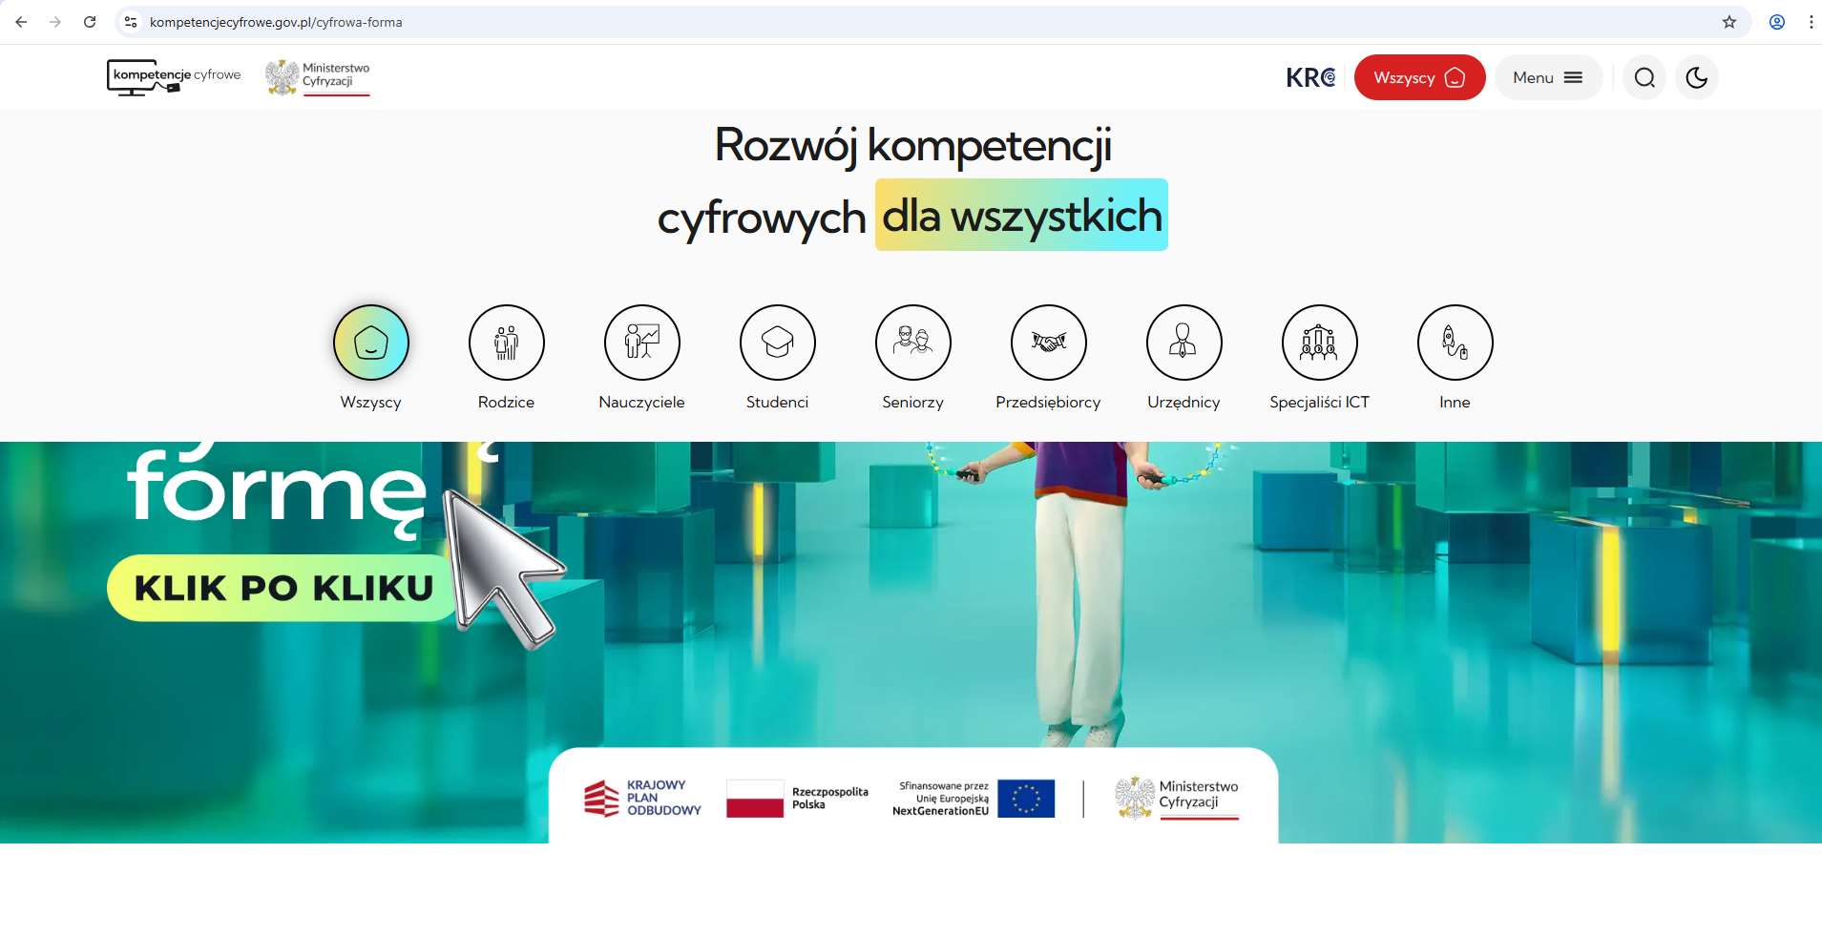
Naukowa i Akademicka Sieć Komputerowa - Państwowy Instytut Badawczy (NASK)
Notes:
Dobra cyfrowa forma ułatwia codzienne życie. Otwiera drzwi do nowych możliwości, pozwala Ci działać sprawniej i pewniej. Zyskujesz więcej czasu i swobody.

Slide 69

PROJEKT FINANSOWANY ZE ŚRODKÓW MINISTERSTWA CYFRYZACJI
Notes:
Dobra cyfrowa forma ułatwia codzienne życie. Otwiera drzwi do nowych możliwości, pozwala Ci działać sprawniej i pewniej. Zyskujesz więcej czasu i swobody.

Slide 70
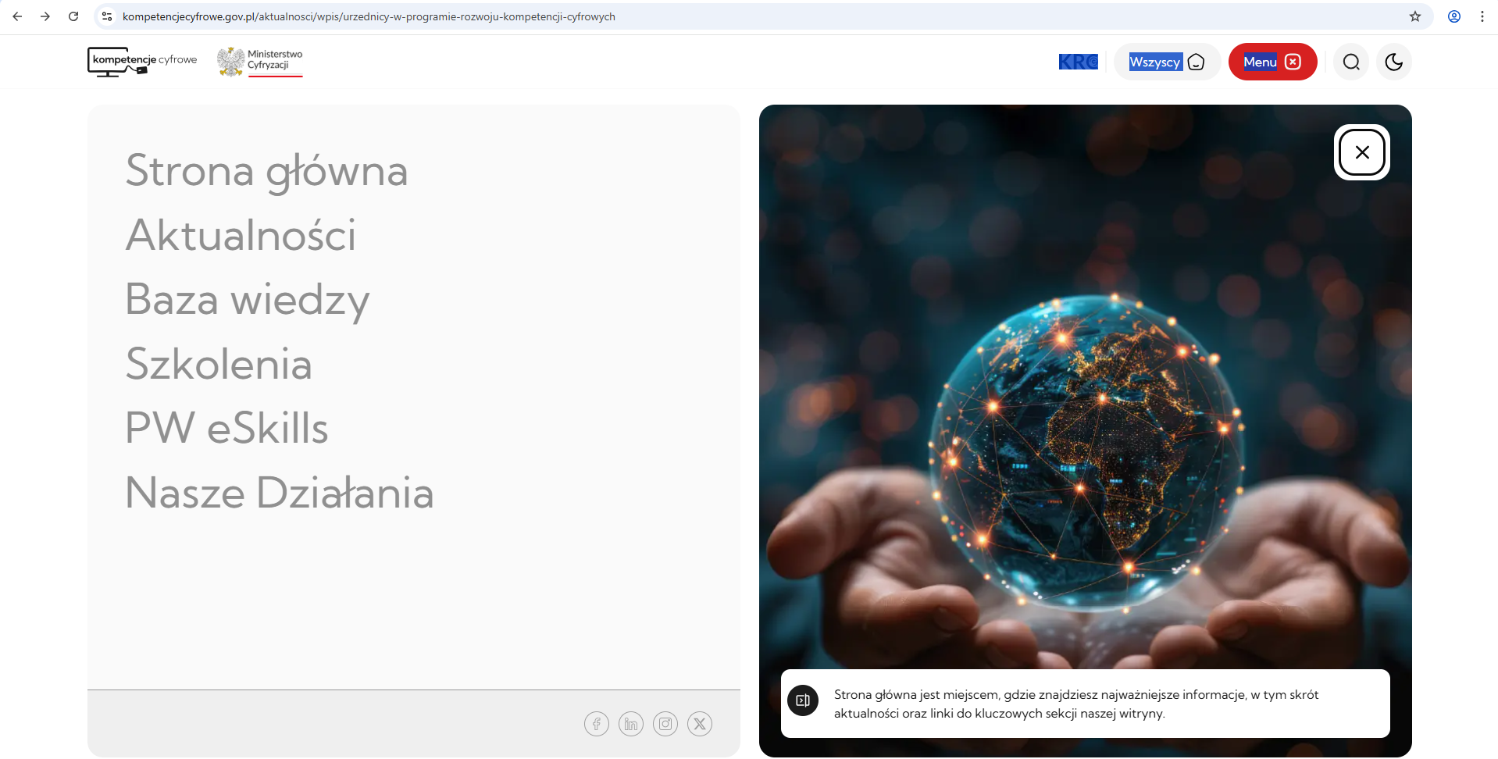
https://kompetencjecyfrowe.gov.pl/aktualnosci/wpis/urzednicy-w-programie-rozwoju-kompetencji-cyfrowych
Notes:
DOBRA FORMA DLA KAŻDEGO
Trenuj, aby swobodnie korzystać z technologii na co dzień. Zyskaj wygodę, pewność i kontrolę nad swoim bezpieczeństwem online.
. CYFROWA FORMA W PRACY
CYFROWE ZAWODY
Praca w zawodach cyfrowych to przyszłość: dobre zarobki, stabilność, satysfakcja i realny wpływ na świat. Trenuj cyfrową formę, jeśli pracujesz lub chcesz pracować jako specjalista ICT.Dobra forma cyfrowa może dać Ci przewagę w rekrutacji i w obecnej pracy. Zwiększ szansę na awans lub nową pracę.
WIĘCEJ KOBIET
W ZAWODACH CYFROWYCH
Świat cyfrowy potrzebuje więcej specjalistek.
Ta ścieżka kariery daje możliwość stabilnej i przyszłościowej pracy.
CYBERBEZPIECZEŃSTWO
W BIZNESIE
W biznesie liczy się nie tylko przewaga technologiczna, ale też cyberbezpieczeństwo – aby chronić siebie, zespół i firmę.

Slide 71


Pytania?

Slide 72
Dziękuję za uwagę
Krzysztof Prybuła
Specjalista ds. Funduszy Europejskich
Oddział Informacji o Funduszach Europejskich
Departament Zarządzania Programami Regionalnymi
Urząd Marszałkowski Województwa Lubelskiego w Lublinie
Główny Punkt Informacyjny Funduszy Europejskich w Lublinie
tel.: 81 44 16 865, 81 44 16 864
e-mail: krzysztof.prybula@lubelskie.pl, pife.lublin@lubelskie.pl

